Slide 1
コールドブート攻撃対策のための キャッシュ暗号化とディスク暗号化の統合
九州工業大学 情報工学部 機械情報工学科
光来研究室 13237028 兒玉 朋大

Slide 2
Android端末の盗難対策
スマートフォンの普及にともない、盗難のリスクが高まっている
小型軽量、重要な情報が格納
Androidはディスク暗号化を提供
dm-cryptを用いてディスクを暗号化しデータを保護
パスワード(PIN)を知られない限り攻撃者は復号できない
暗号化
ディスク
dm-crypt
Android OS
Notes:
始めに、スマートフォンが普及してきていることを説明する
盗難のリスクとして・・・
->小型軽量、重要な情報が格納

Slide 3
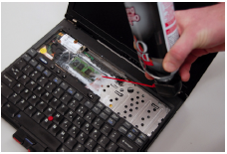
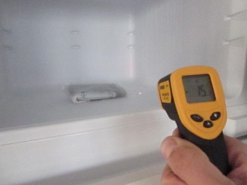
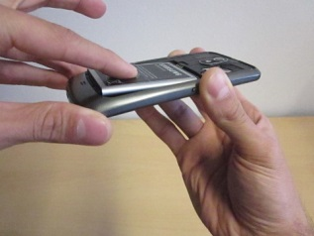
コールドブート攻撃の脅威
端末のメモリから強制的に情報を盗み出す攻撃
メモリを攻撃者のPCに取り付けてアクセス
冷却することでメモリ取り外し時のデータ破壊を防ぐ
Android端末でも報告
端末全体を冷却してバッテリを抜き差ししてリセット
攻撃者のシステムをインストールして起動
Notes:
・メモリを攻撃者のPCに取り付けてアクセスすることで情報を盗み出せる
・メモリは電源供給がなくなるとデータが破壊される <-Android端末と言わない
・冷却してメモリを取り外して、攻撃者のPCでデータを抜き出す
・Android端末ではメモリはチップに組み込まれているので、取り外しできない
・リカバリイメージを使用して、OSを起動させずにメモリ上のデータを抜き出す
・端末を強制リセットするためOSがメモリ上のデータを消去できない
Andoroid端末の場合誰の端末で起動しているのかを言う
・メモリ上のデータを盗み見るコールドブート攻撃が出現
・揮発性メモリは電源供給がなくなるとデータが破壊される
・冷却してメモリを取り外して、攻撃者のPCでデータを抜き出す
・Android端末ではメモリはチップに組み込まれているので、取り外しできない
・リカバリイメージを使用して、OSを起動させずにメモリ上のデータを抜き出す
・端末を強制リセットするためOSがメモリ上のデータを消去できない
Android端末とPCとの違い、メモリが取り外せない
－＞リカバリイメージを使ってコールドブート攻撃

Slide 4
キャッシュからの情報漏洩
コールドブート攻撃によりメモリ上のキャッシュからデータが漏洩
ディスク上のデータはメモリ上にキャッシュされる
ファイルアクセスを高速化するため
ディスクを暗号化していても情報漏洩が防げない
アプリ
キャッシュ
暗号化ディスク
Android OS
コールドブート攻撃
Notes:
・Androidではディスク上のデータはメモリ上にキャッシュされている・・・
キャッシュを暗号化しないといけない、という説明はここではいらない

Slide 5
先行研究： Cache-Crypt [福田ら’14]
キャッシュ暗号化による盗難対策の強化
アプリやOSがアクセスする時だけキャッシュを復号
アクセスが終われば再び暗号化
コールドブート攻撃の情報漏洩の対象を限定
攻撃時にアクセス中のキャッシュのみ
復号化
暗号化
アプリ
暗号化キャッシュ
暗号化
復号化
ディスク
Cache-Crypt
Android OS

Slide 6
ディスク暗号化との併用時の問題
暗号化・復号化のオーバヘッドが大きくなる
Cache-Cryptとdm-cryptは独立に暗号化・復号化
キャッシュとディスク間でデータを復号してから再び暗号化する必要
読み込み時に2回ずつの暗号化・復号化
書き込み時に3回の暗号化、1回の復号化
復号化
復号化
復号化
暗号化
暗号化
暗号化
暗号化キャッシュ
暗号化ディスク
アプリ
Cache-Crypt
dm-crypt
暗号化
暗号化
Android OS

Slide 7
提案：Cache-Crypt+
キャッシュ暗号化とディスク暗号化を統合
ディスクとキャッシュ間では暗号データをやりとり
アプリとキャッシュ間でのみ暗号化・復号化
暗号化・復号化のオーバヘッドを削減
読み込み時：1回ずつの暗号化・復号化
書き込み時：1回の暗号化
暗号化
復号化
アプリ
暗号化キャッシュ
暗号データ
暗号化ディスク
暗号化
Cache-Crypt+
dm-crypt
Android OS
Notes:
・ディスクとキャッシュの間では暗号データをそのままやりとりする
・そして、アプリとキャッシュ間でのみ暗号化・復号化を行う
・それにより、暗号化・復号化のオーバヘッドを削減する

Slide 8
統合のアプローチ
キャッシュ暗号化でもdm-cryptの暗号化・復号化処理を利用
暗号アルゴリズム、暗号鍵などを共通化
既存のdm-crypt用の管理ツールを流用可能
統合の課題
暗号化・復号化にセクタ番号が必要
ディスクレベルで動作するdm-cryptにしか扱えない情報
セクタ情報
Cache-Crypt+
dm-crypt
Notes:
dm-crypt の暗号化・復号化にはセクタ番号が必要
セクタ番号はディスクレベルで動作するdm-cryptにしか扱えない情報
この情報をディスクより上のレベルであるキャッシュ暗号化で扱えるようにする 必要があった

Slide 9
ファイルの読み込み
ディスクからの読み込み時には復号しない
dm-cryptでの読み込み処理時に復号に必要な情報をキャッシュに登録
キャッシュからの読み込み時に復号
キャッシュに登録しておいた情報を利用
暗号化
情報
復号化
アプリ
暗号化キャッシュ
暗号化ディスク
暗号データ
Cache-Crypt+
dm-crypt
Notes:
・データをディスクから読み込む時にはdm-cryptは復号しない
・その代わり、dm-cryptでの読み込み処理の際に復号化に必要な情報をキャッシュに登録しておく
・そして、アプリがキャッシュから読み込む時にデータを復号する
・その際に、事前にキャッシュに登録しておいた情報を利用することにより、dm-cryptの復号処理が行える

Slide 10
ファイルへの書き込み
データを暗号化してキャッシュに書き込む
ディスク領域の割り当て時にdm-cryptが管理している暗号化に必要な情報をキャッシュに登録して利用
暗号化済みのデータをディスクにそのまま書き出す
情報
暗号化
暗号化キャッシュ
暗号化ディスク
アプリ
暗号データ
Cache-Crypt+
dm-crypt
Notes:
・データを暗号化してキャッシュに書き込む
・その際に、dm-cryptの暗号処理を用いて暗号化を行う
・そのために、ディスクに書き出し先の領域を割り当てる時に、dm-cryptが管理している暗号化に必要な情報をキャッシュに登録しておき、それを利用する
・そして、データをディスクに書き出す際には暗号化済みのデータをそのまま書き出す

Slide 11
実験
iozoneベンチマークを用いてCache-Crypt+の性能を調べた
暗号化・復号化されたデータ量
ディスクの読み書き性能
比較対象
Cache-Cryptをdm-cryptと統合せずに使用
dm-cryptのみを使用
CPU | Intel Xeon W3550
メモリ | 6GB
HDD | 457GB
OS | Linux 3.4.112
Notes:
実験環境は表

Slide 12
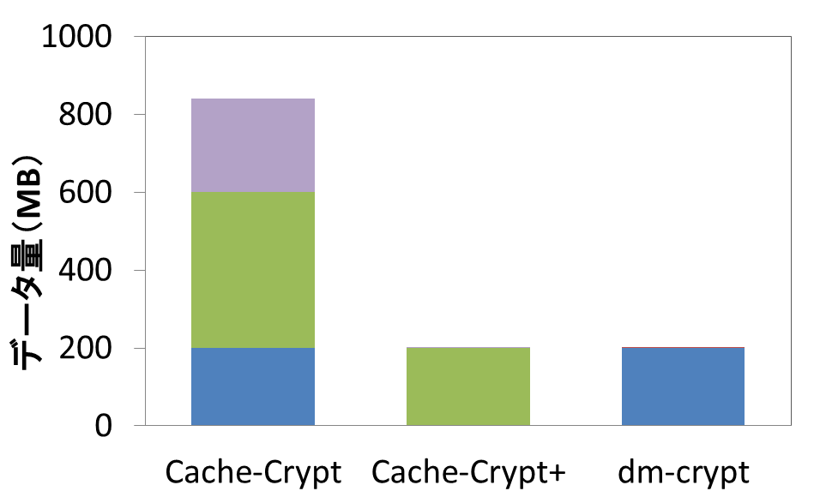
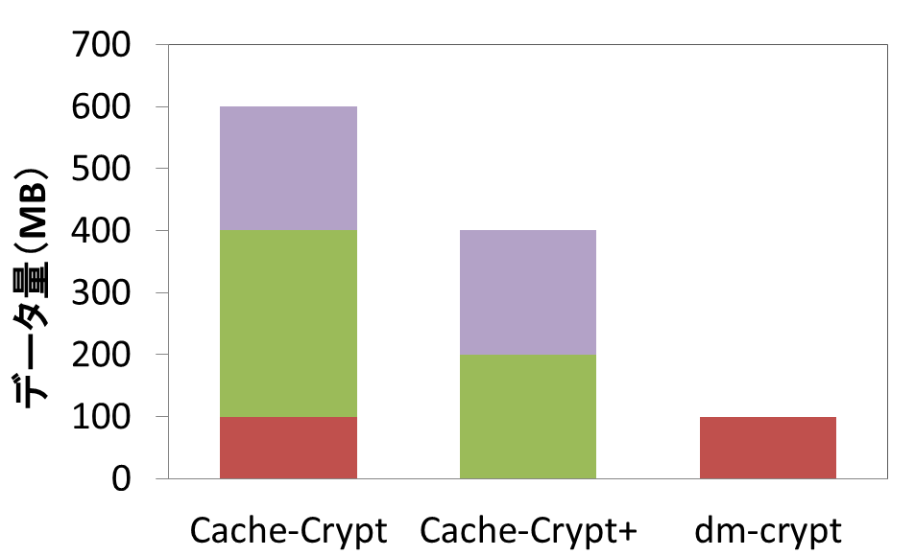
暗号化・復号化されたデータ量
iozone実行中に暗号化・復号化されたデータ量を測定
書き込み：Cache-Cryptの1/4、dm-cryptと同等
読み込み：Cache-Cryptの2/3
キャッシ復号化
書き込み
読み込み
キャッシュ
復号化
キャッシュ
暗号化
ディスク
暗号化
ディスク
復号化
キャッシュ
暗号化

Slide 13
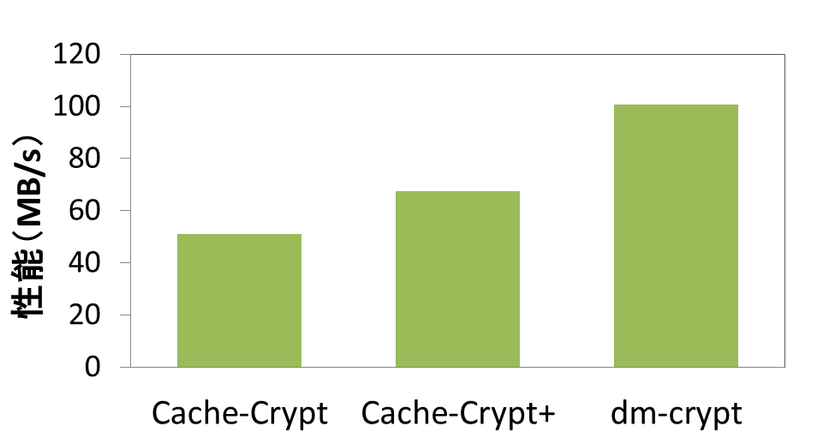
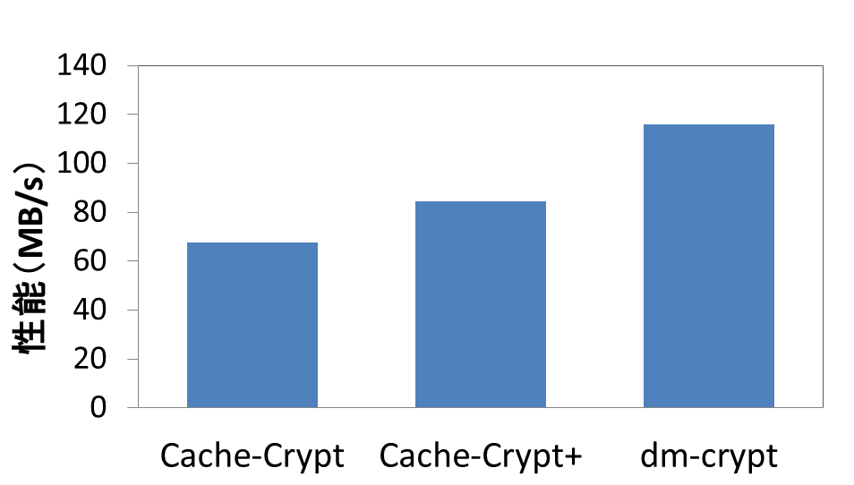
読み書き性能
逐次アクセス時の読み書き性能を測定
書き込み：Cache-Cryptより32%性能向上
dm-cryptと暗号化データ量は同じだが性能には差がある
読み込み：Cache-Cryptより25%性能向上
書き込み
読み込み
Notes:
・Cache-Crypt+とdm-cryptは暗号化する場所が違うため性能に差が出たと考えられる
・読み込みの場合も同様
Cache-Crypt+は暗号化を行わないと次の処理を行えない
対して、dm-cryptは処理をキャッシュとディスクの両方で行っている

Slide 14
関連研究
Cache-Crypt [福田ら'14]
遅延暗号化により暗号化・復号化を削減
復号されたデータの増加によるセキュリティ低下
TransCrypt [Sharma '06]
キャッシュ暗号化を考慮したファイルシステム
dm-cryptとの統合やオーバヘッドの考慮なし
CryptKeeper [Peterson '10]
OSがアプリのメモリを暗号化
キャッシュは暗号化しない
Notes:
TransCrypt ： 安全なファイルシステムを提案。ユーザのプロセスがVFSにアクセスすると、TransCryptを経由してファイルが渡される
問題点 ： ファイルシステムの評価を行っていない、実用上の問題がある
Cryptkeepr ： メモリの暗号化を提案。物理メモリページを５つに分ける、プロセスがアクセスするメモリを暗号化
問題点 ： カーネルのメモリは暗号化しない

Slide 15
まとめ
キャッシュ暗号化とディスク暗号化を統合するCache-Crypt+を提案
ディスクとキャッシュ間の暗号化・復号化を削減
アプリとキャッシュ間でのみ暗号化・復号化
ディスクの読み書き性能が向上
暗号化・復号化を行うデータ量が減少
今後の課題
Android端末を用いたCache-Crypt+の性能評価
暗号化を遅らせ、復号化を早めることによる高速化
Notes:
・今後の課題
->Linuxで性能評価を行っていますが・・・
->・・・遅延暗号化をCache-Crypt+に組み込むことでオーバヘッドを削減できるようにする

Slide 17
今後の課題
Cache-Cryptの遅延暗号化を組み込む
Android端末を用いてCache-Crypt+の性能評価
実際にコールドブート攻撃を行い、情報漏洩について調べる
Androidを使って暗号鍵を安全に扱えるようにする

Slide 18
暗号鍵の保護
暗号鍵をメモリ上に保持するとコールドブート攻撃により盗まれる可能性がある
盗まれるとCache-Cryptが無効化される
暗号鍵をCPUのデバックレジスタに保持
CPUのレジスタは端末リセット時に初期化される
ARMORED [Götzfried et al.'13] を利用
暗号化キャッシュ
レジスタ
Cache-Crypt
CPU
Notes:
一時的にテータを保持する場所のこと

